Slide 1
διαλεκτΟΛΟΓΙΑ Ενότητα 9:Ηλικια & ΤΑΥΤΟΤΗΤΑ
Δρ. Βασιλική Ζαχαροπούλου
v_zacharopoulou@ac.upatras.gr
(Χειμερινό εξάμηνο 2025-26)

Slide 2


ταυτοτητα
σταθερή & αμετάβλητη ουσία του εαυτού;
δυναμική & εξελεκτική πορεία συγκρότησης;

Slide 3
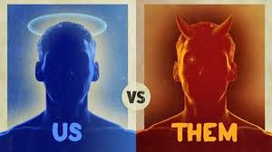


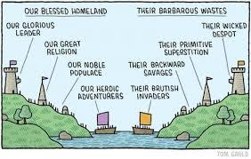
taytothta
κατηγοριοποίηση - ταύτιση
διαδικασίες ένταξης – αποκλεισμού
https://www.youtube.com/watch?v=VL1ilRpTBNI

Slide 4
taytothta
Η ταυτότητα συνδέεται με την ταύτιση / ένταξη σε κατηγορίες π.χ. αγόρι – κορίτσι, νέος– ηλικιωμένος, Ελληνίδα – αλλοδαπή κ.λπ.
Η κατηγοριοποίηση αυτή οδηγεί σε διαδικασίες ένταξης (συντάσσομαι με άτομα τα οποία ανήκουν στην ίδια ομάδα με εμένα – έσωομάδα)
και αποκλεισμού (αποστασιοποιούμαι από άτομα τα οποία δεν ανήκουν στην ομάδα μου – εξωομάδα).

Slide 5
ταυτοτητα
νέος - γέρος
γνωστός - ξένος
σκληρός - ευαίσθητος
άνδρας – γυναίκα
δασκάλα - μαθήτρια
ντόπιος - ξένος

Slide 6
ΟΥΣΙΟΚΡΑΤΙΚΗ ΠΡΟΣΕΓΓΙΣΗ & ΤΑΥΤΟΤΗΤΑ
εγγενή & πάγια χαρακτηριστικά
ουσία
αναλλοίωτο χαρακτηριστικό των ανθρώπων

Slide 7
ΟΥΣΙΟΚΡΑΤΙΚΗ ΠΡΟΣΕΓΓΙΣΗ & ΤΑΥΤΟΤΗΤΑ
Ταυτότητα του ανθρώπου προσδιορίζεται κυρίως
από τη συμμετοχή του σε ή και την ταύτισή του με ομοιογενείς κοινωνικά ομάδες και σχηματισμούς
Π.χ. νέοι/ες, άνδρες / γυναίκες, εργατική ή άλλη κοινωνική ταξη
κοινωνική ταυτότητα
Ο κοινωνικός προσδιορισμός των ατόμων προηγείται της γλωσσικής δραστηριότητας

Slide 8
Ουσιοκρατικη προσεγγιση & ταυτοτητα
Συσχετιστική κοινωνιογλωσσολογία
προκαθορισμένες κοινωνικές κατηγορίες
π.χ. φύλο, κοινωνική τάξη, ηλικία, εθνοτική ομάδα
σχεδόν αιτιακή συσχέτιση της κοινωνικής ταυτότητας των ατόμων με τη γλωσσική τους συμπεριφορά

Slide 9
Προσεγγιση τησ κοινωνικησ κατασκευησ
πρόσβαση σε ποικίλες κοινωνιοπολιτισμικές επιλογές από τις οποίες αντλούν στοιχεία για να κατασκευάσουν την ταυτότητά τους ανάλογα με τους στόχους και τους περιορισμούς που τίθενται κατά περίσταση

Slide 10
Προσεγγιση τησ κοινωνικησ κατασκευησ
το ζήτημα δεν είναι ποιος/α είμαι
αλλά ποιος / α
πραγματώνω ότι είμαι
μέσα από τις γλωσσικές μου επιλογές

Slide 11


φυλο
βιολογικό φύλο (sex) vs
κοινωνικό φύλο (gender)

Slide 12
Φυλο
Προσέγγιση της κυριαρχίας
Προσέγγιση της διαφοράς
Προσέγγιση της κοινωνικής κατασκευής

Slide 13
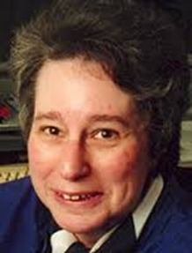
προσεγγιση τησ κυριαρχιασ
προς τα μέσα/τέλη της δεκαετίας του ’70, και με τη δραστηριότητα του φεμινιστικού κινήματος στην Αμερική, μελέτες εστιάζουν στον λόγο των γυναικών κατά τη διεπίδραση
Κεντρική είναι η έρευνα της Robin Lakoff (1975) η οποία τροφοδοτεί την προσέγγιση της κυριαρχίας, και εστιάζει στη γλώσσα των γυναικών (τόσο στη γλώσσα που χρησιμοποιούν οι γυναίκες όσο και στη γλώσσα που χρησιμοποιείται για τις γυναίκες).

Slide 14

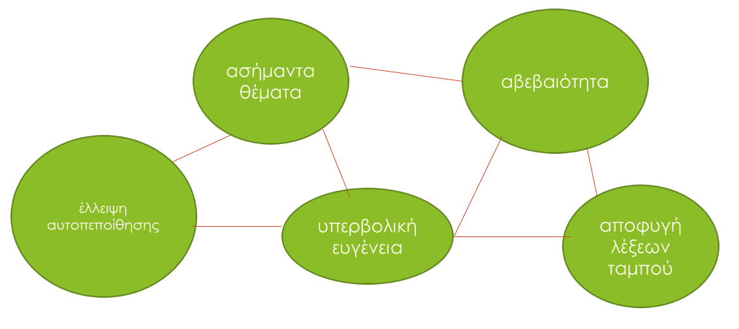
Προσεγγιση τησ κυριαρχιασ
Σύμφωνα με τη Lakoff, η γλώσσα των γυναικών έχει συγκεκριμένα χαρακτηριστικά που σχετίζονται με την έλλειψη αυτοπεποίθησης.
Ειδικότερα, υποστηρίζεται ότι οι γυναίκες τείνουν να συνομιλούν για ασήμαντα θέματα, να χρησιμοποιούν γλωσσικούς τύπους που υποδηλώνουν αβεβαιότητα και υπερβολική ευγένεια όπως τα επίθετα που δηλώνουν στοργή και αγάπη, η αποφυγή λέξεων ταμπού, την υπερδιόρθωση.

Slide 15

Προσεγγιση τησ κυριαρχιασ
Χαρακτηριστικές γλωσσικές συμπεριφορές είναι οι ακόλουθες:
χρήση λεπτών χρωματικών διαβαθμίσεων
π.χ. μπορντό, βεραμάν, τυρκουάζ, κοραλί
χρήση κενών επιθέτων π.χ. γλυκό, τρέλα, μούρλια
αποφυγή υβριστικών εκφράσεων π.χ. άι στο καλό/ άι στην ευχή
προσθήκη επιτατικών π.χ. τόοοσο ωραίο, παρά παρά πολύ
ερωτήσεις-ηχώ π.χ. ωραία, ε; θα πάμε, έτσι;

Slide 16
Προσεγγιση τησ κυριαρχιασ
η Lakoff αποδίδει τα χαρακτηριστικά αυτά στην καταπίεση που δέχονται οι γυναίκες από τους άνδρες
οι γυναίκες προορίζονται για θέσεις υποταγής: αντικείμενα ηδονής, υπηρέτριες
προχωρά στην υπόθεση ότι οι γυναίκες απορρίπτονται από θέσεις ηγεσίας με το σκεπτικό ότι δεν είναι ικανές να αναλάβουν τέτοιους ρόλους εξαιτίας της γλωσσικής τους συμπεριφοράς

Slide 17

Προσεγγιση τησ κυριαρχιασ
Η έρευνα της Lakoff αποτέλεσε σημείο αναφοράς για μελέτες φύλου στη διεπίδραση.
Η βασική κριτική που της ασκήθηκε έγκειται στο ότι η προσέγγιση της κυριαρχίας συμβάλλει στην:
αναπαραγωγή κοινωνικών στερεοτύπων καθώς δίνεται η εικόνα ότι η γλώσσα των γυναικών είναι ελλιπής και κατώτερη από αυτή των ανδρών

Slide 18



προσεγγιση τησ διαφορασ
Φύλο και η προσέγγιση της διαφοράς (difference approach)
έρευνες που ακολουθούν επιχειρούν να καταρρίψουν το στερεότυπο της κυριαρχίας και της υποβάθμισης (Tannen 1986, 1990, 1995, Holmes 1995, Coates 1996).

Slide 19
προσεγγιση τησ διαφορασ
Φύλο και η προσέγγιση της διαφοράς (difference approach)
Σύμφωνα με την προσέγγιση της διαφοράς, οι γυναίκες και άνδρες εμφανίζουν διαφορετική γλωσσική συμπεριφορά όχι γιατί καταπιέζονται από τους άνδρες αλλά επειδή κοινωνικοποιούνται με διαφορετικό τρόπο
Για παράδειγμα, τα επίθετα που δηλώνουν στοργή δεν θεωρούνται γλωσσικοί τύποι που αναδεικνύουν έλλειψη αυτοπεποίθησης αλλά συνεργατική συμπεριφορά.

Slide 20
προσεγγιση τησ διαφορασ
Η προσέγγιση της διαφοράς έχει μεγάλη απήχηση και στον λόγο της μαζικής κουλτούρας (διαφημίσεις, περιοδικά, κλπ.), όπου άνδρες και γυναίκες παρουσιάζονται να έχουν διαφορετική θεώρηση του κόσμου.
Η προσέγγιση της διαφοράς επιτυγχάνει να επανεξετάσει τη γλωσσική συμπεριφορά των γυναικών με θετικό τρόπο
ωστόσο αγνοεί το αγνοεί το συνομιλιακό πλαίσιο και τείνει να υπεργενικεύει τις όποιες διαφορές μεταξύ ανδρών και γυναικών.

Slide 21
Κατασκευαστικεσ προσεγγισεισ
Φύλο και κατασκευαστικές προσεγγίσεις
Η ανάπτυξη της θεωρίας της κοινωνικής κατασκευής από τα μέσα της δεκαετίας του 1990 και έπειτα προκρίνει μια πιο δυναμική θεώρηση της ταυτότητας.
Η ταυτότητα δεν θεωρείται πλέον μια παγιωμένη και ενιαία κατηγορία αλλά γίνεται αντικείμενο διαπραγμάτευσης κατά τη γλωσσική διεπίδραση.
Εδώ, η ταυτότητα αποτελεί μια κοινωνική κατασκευή, στην οποία η γλώσσα παίζει κεντρικό ρόλο.
Σύμφωνα με τη θεωρία της κοινωνικής κατασκευής, η κοινωνική πραγματικότητα διαμορφώνεται από τους ίδιους τους ανθρώπους οι οποίοι συνιστούν δράστες και όχι παθητικοί δέκτες της

Slide 22
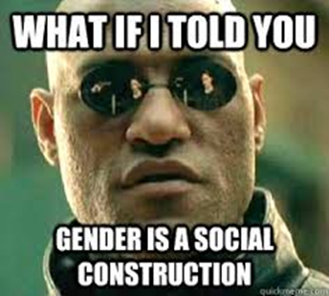
Κατασκευαστικεσ προσεγγισεισ
Φύλο και κατασκευαστικές προσεγγίσεις
Υπό αυτή την οπτική, το (κοινωνικό) φύλο δεν αποτελεί έμφυτο χαρακτηριστικό αλλά μια ταυτότητα η οποία κατασκευάζεται δυναμικά ανάλογα με το συνομιλιακό πλαίσιο
Επομένως, οι ομιλητές/τριες κατά τη διεπίδραση είναι δυνατό να τοποθετούν γλωσσικά τους εαυτούς τους ως αρσενικά ή θηλυκά άτομα
π.χ. μια ομιλήτρια μπορεί να χρησιμοποιεί γλωσσικούς τύπους
που στερεοτυπικά συνδέονται με τον ανδρισμό

Slide 23
Κατασκευαστικεσ προσεγγισεισ
Φύλο και κατασκευαστικές προσεγγίσεις
το κοινωνικό φύλο δεν είναι µια προκαθορισµένη κατηγορία που προϋποθέτει συγκεκριµένη (ανδρική ή γυναικεία) συµπεριφορά. Αντίθετα, οι συνοµιλητές/τριες τοποθετούνται ως αρσενικά (masculine) ή θηλυκά (feminine) άτοµα µέσω της γλώσσας και κατασκευάζουν το φύλο τους ανάλογα µε την επικοινωνιακή περίσταση και τους στόχους των συνοµιλητών/τριών.

Slide 24
Κατασκευαστικεσ προσεγγισεισ
Φύλο και κατασκευαστικές προσεγγίσεις
Η θεωρία της κοινωνικής κατασκευής συμβαδίζει με την έννοια της κοινότητας πρακτικής καθώς εντός κοινοτήτων οι ταυτότητες γίνονται αντικείμενο (ανα)κατασκευής.
Για παράδειγμα, η Eckert υπογραμμίζει ότι
- τα κορίτσια που ταυτίζονται με τη σχολική μαζική κουλτούρα χρησιμοποιούν τη γλωσσική νόρμα
- τα κορίτσια-αμφισβητίες αποφεύγουν τη χρήση της γλωσσικής νόρμας
αποφεύγονται οι γενικεύσεις οι γυναίκες είναι χ – οι άνδρες είναι ψ και προκρίνονται πιο δυναμικές διαδικασίες, όπως η αλληλεπίδραση του κοινωνικού φύλου με τις κοινότητες πρακτικής.

Slide 25

Γλωσσα & σεξισμοσ
σεξισμός: πρακτική διάκρισης ενός ατόμου με γνώμονα το φύλο

Slide 26
Γλωσσικοσ σεξισμοσ
Ως σεξιστικές ορίζονται οι γλωσσικές επιλογές που, με συνήθη στόχο τις γυναίκες,
αγνοούν
ορίζουν σε στενό πλαίσιο (π.χ. αναφορά στην εμφάνισή τους ξανθιά ή/και στις οικογενειακές σχέσεις τους που επηρεάζουν την ονοματοδοσία (π.χ. πατρώνυμο, όνομα συζύγου,ή
μειώνουν τα άτομα στα οποία απευθύνονται ή αναφέρονται
(Henley 1987, Τσοκαλίδου 1996, Weatherell 2002, Γκασούκα κ.ά. 2014).

Slide 27
Γλωσσικοσ σεξισμοσ
η ελληνική γλώσσα στο επίπεδο της γραμματικής της
οργάνωσης (μορφολογία, σύνταξη), αλλά και στο σημασιολογικό επίπεδο, παρουσιάζει
φαινόμενα και λεξιλογικές επιλογές οι οποίες μπορούν να ταυτιστούν με παγιωμένες
σεξιστικές χρήσεις της γλώσσας.

Slide 28

Ηλικια

Slide 29
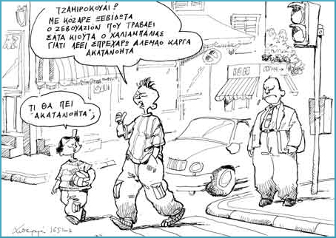
ηλικια

Slide 30
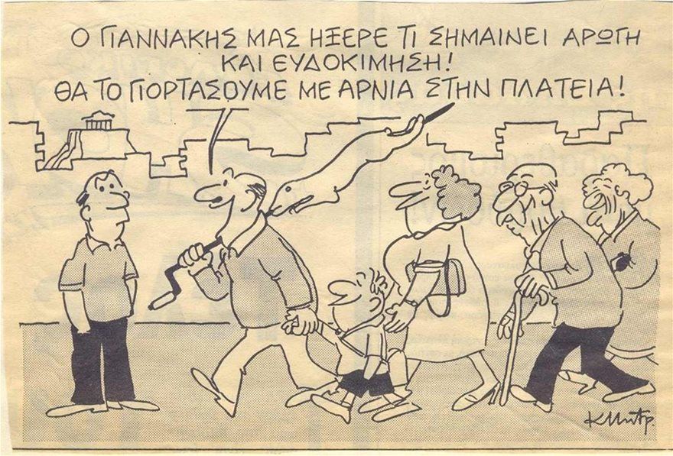
ηλικια

Slide 31
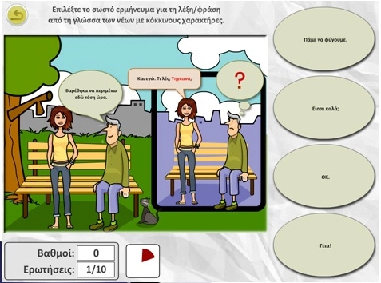
ηλικια

Slide 32
Γλωσσα των νεων
https://www.youtube.com/watch?v=J3letleHneo
Διαφήμιση και χάσμα γενεών
https://www.youtube.com/watch?v=cd8J2FP1ZE8
Quiz Γλώσσα των νέων

Slide 33
ΓΛΩΣΣΑ ΤΩΝ ΝΕΩΝ
Ο όρος γλώσσα των νέων δηλώνει το σύνολο των γλωσσικών φαινοµένων που χαρακτηρίζουν την επικοινωνία των νέων µεταξύ τους.
Παρά τον χαρακτηρισµό «γλώσσα»,
η γλώσσα των νέων δεν είναι ένα αυτοτελές γλωσσικό σύστηµα, αλλά µια «κοινωνιόλεκτος» [sociolect], δηλαδή ένας τρόπος οµιλίας µε λεξιλογικά, πραγµατολογικά και δοµικά χαρακτηριστικά που χρησιµοποιείται υπό ορισµένες συνθήκες επικοινωνίας και είναι µέρος της γλωσσικής συνείδησης µιας κοινότητας.

Slide 34
ΓΛΩΣΣΑ ΤΩΝ ΝΕΩΝ
Η κοινωνική βάση της γλώσσας των νέων είναι η «παρέα», το δίκτυο των συνοµηλίκων.
Κατά συνέπεια δεν υπάρχει µια ενιαία γλώσσα των νέων, αλλά ένα σύνολο από επιµέρους τρόπους οµιλίας µε κοινές τάσεις διαµόρφωσης και κοινά γλωσσικά στοιχεία.
Καθώς η ελληνική έρευνα είναι ακόµη περιορισµένη, τα στοιχεία που ακολουθούν συνδυάζουν ευρήµατα από διάφορες γλώσσες

Slide 35
Νεανικο λεξιλογιο
Χαρακτηριστικά της γλώσσας των νέων
Το νεανικό λεξιλόγιο περιλαµβάνει :
τόσο εκφράσεις χωρίς αντίστοιχο στην κοινή γλώσσα (π.χ. για τα ιδιαίτερα ενδιαφέροντα µιας νεανικής κουλτούρας)
όσο και εκφράσεις που δηλώνουν µια ιδιαίτερη στάση (οικειότητα, αξιολόγηση, ειρωνεία) απέναντι σε ένα γνωστό αντικείµενο αναφοράς (π.χ. ο χαρακτηρισµός η ώρα του παιδιού για το µάθηµα των αγγλικών).

Slide 36
Γλωσσα των νεων
Χαρακτηριστικά της γλώσσας των νέων
Η έρευνα της νεανικής συνοµιλίας ασχολείται µε φαινόµενα της επικοινωνίας όπως π.χ. η γλωσσική επιθετικότητα, ο διάλογος νέων - ενηλίκων και η αλλαγή γλωσσικού κώδικα. Μελέτες σε διάφορες χώρες δείχνουν ότι οι νέοι χρησιµοποιούν στη διαλογική τους επικοινωνία:
το σύνολο γλωσσικών πηγών της κοινότητας όπου ζουν.
Εδώ συγκαταλέγονται
οι γλώσσες και οι γλωσσικές ποικιλίες του κοινωνικού περίγυρου, όπως η τοπική διάλεκτος (έστω και αν οι νέοι δεν τη µιλούν συστηµατικά) ή η γλώσσα µιας εθνικής µειονότητας.
Ακόµη,
στοιχεία από τα µέσα ενηµέρωσης και ψυχαγωγίας, π.χ. σλόγκαν από διαφηµίσεις, ατάκες από ταινίες και τραγούδια κ.ά.

Slide 37
Γλωσσα των νεων
συμβιωτική σχέση με άλλες μη πρότυπες κοινωνικές ποικιλίες (π.χ. καθομιλουμένη, γλώσσα της πιάτσας)
ειδικά λεξιλόγια π.χ. γλώσσα των νέων τεχνολογιών
γλώσσα του διαδικτύου,
της ανταλλαγής μηνυμάτων,
των ομάδων chat,
των emails, των blogging

Slide 38
Γλωσσα των νεων
στοιχεία από τις παραπάνω πηγές συνταιριάζονται δηµιουργικά στον νεανικό διάλογο, συγκροτώντας ένα «µωσαϊκό» που µεταβάλλεται ανάλογα µε τις επικοινωνιακές ανάγκες της στιγµής
Ο τρόπος που γίνεται αυτό, δηλαδή ποια στοιχεία επιλέγουν οι νέοι και πώς τα χρησιµοποιούν στην επικοινωνία τους, αντανακλά τις πολιτισµικές επιρροές και την κοινωνική τοποθέτηση της κάθε νεανικής παρέας.

Slide 39
υφοσ
Με άλλα λόγια…
Ύφος:
Οι γεωγραφικές & κοινωνικές ποικιλίες που χρησιμοποιεί ο ομιλητής κατά τη διάρκεια της (συν)ομιλίας του λειτουργούν ως ομιλιακά ύφη από τα οποία ο εκάστοτε ομιλητής αντλεί υφολογικούς πόρους για την κατασκευή του νοήματος και
κατ’ επέκταση της ταυτότητάς τους.

Slide 40
ΓΛΩσΣΑ ΤΩΝ ΝΕΩΝ & ΕΡΕΥΝΕΣ
Συστηµατικές διαφορές µεταξύ νέων και ενήλικων οµιλητών µιας κοινότητας έχουν µελετηθεί µε τις στατιστικές µεθόδους της κοινωνιογλωσσολογίας.
Εξετάζεται:
η αναλογία πρότυπης και µη πρότυπης γλώσσας (διαλέκτου, λαϊκής γλώσσας) κυρίως στη φωνολογία και σε µικρότερο βαθµό στη µορφολογία, τη σύνταξη και τους συνοµιλιακούς δείκτες.

Slide 41
ΓΛΩσΣΑ ΤΩΝ ΝΕΩΝ & ΕΡΕΥΝΕΣ
Έχει διαπιστωθεί ότι οι νέοι οµιλητές:
χρησιµοποιούν στοιχεία µη πρότυπης γλώσσας συχνότερα από ό,τι ενήλικοι οµιλητές.
η διαφορά αυτή ερµηνεύεται είτε ως ένδειξη γλωσσικής αλλαγής, όταν καινοτοµικά φαινόµενα εµφανίζονται συχνότερα στην οµιλία των νέων, είτε ως φαινόµενο «ηλικιακής διαβάθµισης», όταν στιγµατισµένα φαινόµενα είναι συχνότερα στη νεότητα απ’ ό,τι στην ενήλικη ζωή.

Slide 42
Αίτια ανανέωσης της γλώσσας
Γιατί οι νέοι αναπτύσσουν δικούς τους τρόπους έκφρασης;
Οι εξηγήσεις της βιβλιογραφίας συνδυάζουν τρεις παράγοντες.
Κοινωνιολογικά
Ψυχολογικά
Επικοινωνιακά

Slide 43
ΑΙΤΙΑ
Αίτια ανανέωσης της γλώσσας
κοινωνιολογικά
Κάθε ηλικία έχει ιδιαίτερα γλωσσικά χαρακτηριστικά που συναρτώνται µε τυπικές συνθήκες επικοινωνίας.
Τα κοινωνικά δίκτυα των νέων είναι στενότερα από αυτά των ενηλίκων, γεγονός που εντείνει την πίεση γλωσσικής συµµόρφωσης µε την παρέα.
Ακόµη, οι συµβάσεις γλωσσικής ευγένειας και απόστασης που απαιτούνται στην ενήλικη ζωή δεν έχουν αναπτυχθεί ακόµη πλήρως κατά την εφηβεία. Έτσι εξηγείται το ότι η συχνότητα µη πρότυπης γλώσσας είναι µεγαλύτερη στη νεότητα από ό,τι στην ενήλικη ζωή.

Slide 44
αιτια
Αίτια ανανέωσης της γλώσσας
Ψυχολογικά
κατά τη νεανική ηλικία διαµορφώνεται η προσωπική και κοινωνική ταυτότητα.
Η απόρριψη κατεστηµένων τρόπων συµπεριφοράς και ο πειραµατισµός µε εναλλακτικά µοντέλα, τάσεις που γενικότερα χαρακτηρίζουν την εφηβεία, εκφράζονται και γλωσσικά.
Με την ιδιαίτερη γλώσσα τους, οι νέοι συµβολίζουν ότι ανήκουν σε µια ηλικία µε δικά της ενδιαφέροντα και αξίες, που διαφέρει τόσο από τα παιδικά όσο και από τα ενήλικα χρόνια.

Slide 45
αιτια
Αίτια ανανέωσης της γλώσσας
επικοινωνιακά
λειτουργίες της γλώσσας όπως η εκφραστικότητα, η πρωτοτυπία και το γλωσσικό παιχνίδι ίσως είναι ισχυρότερες στη νεανική ηλικία απ’ ό,τι στη µετέπειτα ζωή.

Slide 46
Γλωσσα των νεων
-ΣΗΜΑΣΙΟΛΟΓΙΚΑ ΠΕΔΙΑ
κοινωνικές κατηγορίες π.χ. φλώρος, τύπισσα
βιωµατικές και κοινωνικές εµπειρίες π.χ. ξεσαλώνω ‘διασκεδάζω’
ψυχολογικές καταστάσεις π.χ. τα πήρα στο κρανίο ‘εκνευρίστηκα’
αξιολογικές εκφράσεις π.χ. αστέρι, σούπερ, τζάµι, χάσιµο ‘πολύ καλό’
επιτατικές εκφράσεις π.χ. ψιλο-, χοντρο-, καρα-

Slide 47
Γλωσσα των νεων
πολυάριθµες στερεότυπες εκφράσεις για την οργάνωση του διαλόγου, όπως χαιρετισµούς π.χ. έλα ρε, τσα γεια
προσφωνήσεις π.χ. ρε µεγάλε
φιλικές υβριστικές προσφωνήσεις π.χ. ρε µαλάκα
εκφράσεις συµφωνίας π.χ. Μέσα είσαι!

Slide 48
Γλωσσα των νεων
εκφράσεις άρνησης π.χ. Ούτε µε σφαίρες!
εκφράσεις επιδοκιµασίας π.χ. Φοβερό! Έγραψε!
εκφράσεις έναρξης µιας αφήγησης π.χ. Άκου φάση!

Slide 49
Δημιουργια & ανανεωση λεξιλογιου
Η δηµιουργία και ανανέωση του νεανικού λεξιλογίου γίνεται µε 4 βασικούς τρόπους:
α) αλλαγή σηµασίας
β) δανεισµός
γ) επιλογές προτύπων σχηµατισµού λέξεων
δ) τροποποίηση λέξεων χωρίς αλλαγή της βασικής τους σηµασίας

Slide 50
Δημιουργια & ανανεωση λεξιλογιου
Α) αλλαγή σηµασίας π.χ. κόκαλο ‘µεθυσµένος’
Β) δανεισµός, κατά κύριο λόγο από τα αγγλικά π.χ. χάι ‘κεφάτος, φτιαγµένος’
Γ) επιλογές προτύπων σχηµατισµού λέξεων, π.χ. το επίθηµα -άς για κατηγορίες της νεανικής κουλτούρας µε αγγλική βάση (γκραφιτάς, µεταλάς, κ.ά.) και

Slide 51
Δημιουργια & ανανεωση λεξιλογιου
Δ) τροποποίηση λέξεων χωρίς αλλαγή της βασικής τους σηµασίας,
είτε µε επιθήµατα (τσιγάρο > τσιγαριά)
είτε µε σύντµηση (µατσωµένος > µατσό)
είτε µε µετάθεση φθόγγων ή συλλαβών, τα λεγόµενα ποδανά (‘ανάποδα’, π.χ. µεναγκό ‘γκόµενα’).

Slide 52
Λεξιλογικο επιπεδο
Ιδιαίτερα χαρακτηριστικά της «γλώσσας των νέων» στα γλωσσικά επίπεδα
Αλλαγή σύνταξης – αλλαγή σημασίας
νέα απρόσωπα ρήματα (παίζει)
νέα αυτοπαθή (σπάζομαι)
Μετακίνηση από αισθητηριακές σημασίες σε γνωστικές
μου ’ρθε φλασιά, την είδε αρχηγός,
χλωμό, αστέρι, τζάμι, δε μασάει, δε σφάξανε

Slide 53
Λεξιλογικο επιπεδο - δανεια
Ιδιαίτερα χαρακτηριστικά της «γλώσσας των νέων» στα γλωσσικά επίπεδα
Αυτούσια
Προσαρμογή στα ελληνικά
Ευρηματική σύνθεση με ελληνικά στοιχεία π.χ. πουρέιντζερ
Δάνειες βάσεις με επιθήματα της ελληνικής π.χ. γκραφιτάς
Δημιουργία συνωνύνων π.χ. φραγκοφονιάς - φραγκοκίλερ
Κατά λέξη μετάφραση ιδιωματισμών
σλόουλυ δε βέρι όιλ - π.χ. σιγά τον πολυέλαιο

Slide 54
Δανειεσ λεξεισ
Ιδιαίτερα χαρακτηριστικά της «γλώσσας των νέων» στα γλωσσικά επίπεδα
υβριστικοί χαρακτηρισμοί, ρήματα & επίθετα
χαιρετισμοί – προσφωνήσεις
επιφωνήματα
λέξεις για γλωσσικές πράξεις π.χ. έκφραση ευχαριστίας ή συγνώμης

Slide 55
Μορφολογικο επιπεδο
Ιδιαίτερα χαρακτηριστικά της «γλώσσας των νέων» στα γλωσσικά επίπεδα
Διαδικασίες παραγωγής & σύνθεσης
-ας → γκραφιτάς, μεταλάς, χιπστεράς
- άδικο → ροκάδικο, τσιπουράδικο, αφτεράδικο
- αδόρος → τσεκαδόρος
- άζω → νταουνιάζω
- άκι → πρεζάκι
- άκιας → σχεσάκιας, καληνυχτάκιας

Slide 56
Μορφολογικο επιπεδο
Ιδιαίτερα χαρακτηριστικά της «γλώσσας των νέων» στα γλωσσικά επίπεδα
- άτος → γαμάτος, τζαμάτος
- έιρο → τουμπανέιρο
- ιά → φραπεδιά
ίδια → μπουνίδια

Slide 57
Μορφολογικο επιπεδο
Ιδιαίτερα χαρακτηριστικά της «γλώσσας των νέων» στα γλωσσικά επίπεδα
ιστάν → τουμπεκιστάν
όβιος → κλαμπόβιος
όνι → πρεζόνι, μπιρόνι
ούμπα → κινητούμπα
αίουρας → παλαίουρας

Slide 58
Μορφολογικο επιπεδο
Ιδιαίτερα χαρακτηριστικά της «γλώσσας των νέων» στα γλωσσικά επίπεδα
ενισχυτικά προθήματα
χοντρομαλάκας
ψιλοχούφταλο
καραλόλ
αναδιπλασιασμός παραγωγικής κατάληξης
καλυτερότερος

Slide 59
συνθεση
Ιδιαίτερα χαρακτηριστικά της «γλώσσας των νέων» στα γλωσσικά επίπεδα
συνδυασμός ρήματος + ουσιαστικού
ξερόλας
συνδυασμός ουσιαστικού + ουσιαστικού
φραπεδοκατάσταση, κλαρινογαμπρός
σφίχτερμαν

Slide 60
Συντακτικο επιπεδο
Ιδιαίτερα χαρακτηριστικά της «γλώσσας των νέων» στα γλωσσικά επίπεδα
ιδιότυπα συντακτικά σχήματα
ιδιωματικές εκφράσεις αξιοποιούνται υπάρχοντες συντακτικοί σχηματισμοί
π.χ. συνδυασμός ρημάτων με ουσιαστικό
παθαίνω φρίκη, βαράω ένεση, κόβω φλέβα
ονοματοποιίες & επιφωνήματα σε θέση κατηγορούμενου
το άτομο είναι τσίου, το άτομο είναι όπα

Slide 61
Συντακτικο επιπεδο
Ιδιαίτερα χαρακτηριστικά της «γλώσσας των νέων» στα γλωσσικά επίπεδα
μετασχηματισμός ονομάτων σε αξιολογικές φράσεις
η ταινία είναι πατάτα
ο τύπος είναι αστέρι
ρήματα είμαι και έχω συνδυασμός με κατηγορηματικά εμπροθετα
είναι για πολλές σφαλιάρες
την έχω στο περίμενε

Slide 62
Γλωσσα των νεων
https://www.slang.gr/
https://www.cyslang.com/

Slide 63
Γλωσσα των νεων - στασεισ
αρνητικά στερεότυπα, όπως ανωριμότητα, ανευθυνότητα, διαρκή σύγχυση και συνεχή επιρροή από τα προϊόντα της μαζικής κουλτούρας, ενώ επισημαίνεται ότι η ομιλία τους τείνει να παρεκκλίνει από τον τρόπο ομιλίας των ενηλίκων (πρότυπη ποικιλία).
Η τάση στιγματισμού της «γλώσσας των νέων» ως υποδεέστερης σχετίζεται, επίσης, και με τη γλωσσική ιδεολογία της πρότυπης ποικιλίας (π.χ. Milroy 2001, Silverstein 1996).

Slide 64
Γλωσσα των νεων - στασεισ
Η γλωσσική ιδεολογία της πρότυπης, στην οποία οφείλεται κυρίως ο στιγματισμός της «γλώσσας των νέων», φαίνεται να υποστηρίζεται από τέσσερις βασικούς κοινωνικούς θεσμούς που σχηματίζουν ένα «κυρίαρχο μπλοκ» (dominant bloc): την εκπαίδευση, τα ΜΜΕ, τις επιχειρήσεις και τη βιομηχανία της διασκέδασης (Lippi-Green 1994: 167)

Slide 65
Νεανικη ταυτοτητα
οι πρόσφατες προσεγγίσεις που προέρχονται κυρίως από την ανθρωπολογία της νεότητας (π.χ. Rampton 1995) και την κονστρουξιονιστική κοινωνιογλωσσολογία (ή τρίτο κύμα των σπουδών ποικιλότητας, βλ. Eckert 2012) έχουν αμφισβητήσει τις προαναφερθείσες αναπαραστάσεις των νέων, δίνοντας έμφαση στην ετερογένεια, την τοπικότητα και τη ρευστότητα της κατασκευής της νεανικής ταυτότητας σε συγκεκριμένα κοινωνικοπολιτισμικά συμφραζόμενα.

Slide 66
Νεανικη ταυτοτητα
τα ΜΜΕ φαίνεται πως τείνουν να παρουσιάζουν τη «γλώσσα των νέων» ως μια ομοιογενή κοινωνιόλεκτο που έρχεται σε σαφή αντίστιξη με την πρότυπη ποικιλία, καθώς και τους νέους ως μια ομοιογενή ομάδα με σαφή τάση στον καταναλωτισμό και τη διασκέδαση, ενώ στον ελληνικό τύπο η «γλώσσα των νέων» παρουσιάζεται ως κάτι «ξένο», «εξωτικό», «ακατανόητο» και ως «σύμπτωμα γλωσσικής πενίας» (Ιορδανίδου και Ανδρουτσόπουλος 1999)

Slide 67
Γλωσσα των νεων & διδακτικοι στοχοι
Οι μαθητές συνειδητοποιούν την ύπαρξη διαφόρων γλωσσικών ποικιλιών. Μαθαίνουν να βλέπουν τη γλώσσα όχι ως αυτόνομο οργανισμό, αλλά ως μέρος της κοινωνικο-πολιτισμικής δομής, το οποίο επιτρέπει τον συνεχή εμπλουτισμό των εκφραστικών δυνατοτήτων.
Οι μαθητές κατανοούν ότι η χρήση της γλώσσας εξαρτάται από το ιστορικό και κοινωνικό πλαίσιο της επικοινωνίας καθώς και από τον στόχο της κάθε γλωσσικής ενέργειας.
Κατανοούν τη δημιουργία επικοινωνιακών παρεξηγήσεων λόγω της χρήσης διαφορετικών γλωσσικών ποικιλιών.

Slide 68
Γλωσσα των νεων & διδακτικοι στοχοι
Κατανοούν την σύσταση μιας ειδικής γλώσσας.
Κατανοούν τοπικές διαφορές στη γλωσσική χρήση των νέων.
Αντιλαμβάνονται τις κοινωνικές λειτουργίες του ιδιαίτερου νεανικού λεξιλογίου, π.χ. εκδήλωση αλληλεγγύης με τη νεανική παρέα και διαφοροποίηση από άλλες κοινωνικές ομάδες.

Slide 69
Γλωσσα των νεων & διδακτικοι στοχοι
Οξύνουν την κριτική αντιμετώπιση της προσωπικής τους γλωσσικής χρήσης (π.χ. καταγράφοντας και ταξινομώντας στοιχεία νεανικής γλώσσας στη γλωσσική τους έκφραση).
Μαθαίνουν να χρησιμοποιούν τις δυνατότητες που μας παρέχει η γλώσσα για την διεύρυνση της προσωπικής γλωσσικής έκφρασης.
Οξύνουν τη δημιουργική τους δύναμη και φαντασία στη διαμόρφωση της γλωσσικής χρήσης.

Slide 70
Γλωσσα των νεων & διδακτικοι στοχοι
Μαθαίνουν να χειρίζονται τη γλωσσική ποικιλότητα ανάλογα με την περίσταση και τον στόχο της επικοινωνίας.
Ασκούνται στην αναγνώριση και περιγραφή γλωσσικών τύπων.
Μαθαίνουν να χρησιμοποιούν ένα λεξικό.
Ασκούνται στην αυτόνομη συλλογή και ταξινόμηση γλωσσικού υλικού.

Slide 71
Κατασκευη τησ νεανικοτητασ
https://www.youtube.com/watch?v=xW7aWXjE8JI
https://www.facebook.com/watch/?v=881191118710239
4.30
9.05

Slide 72
Νεανικη ταυτοτητα
«γλώσσα των νέων» («θραύση!», «glitter», «bowling», «windsurfing», «hobby», «party»)
«γλώσσα της πιάτσας» (π.χ. «να μας κερατώνει», «καρφώνεσαι»),
τα ειδικά λεξιλόγια της «γλώσσας της τεχνολογίας» (π.χ. «Bluetooth», «MMS», «3G»),
την καθομιλουμένη (π.χ. «να ξεφορτωθώ την κοντή», «να πάρει πόδι η κοντή», «ξεπορτίζει», «να ξεραθείς», «δε σηκώνω κουβέντα»)..

Slide 73
Νεανικη ταυτοτητα
Η χρήση της «γλώσσας των νέων» (σε συνδυασμό με τις άλλες ποικιλίες) από τις δύο ηλικιωμένες γυναίκες έχει ως στόχο την κατασκευή δυο γιαγιάδων με νεανικό χαρακτήρα που θέλουν να εμπλέκονται σε νεανικές δραστηριότητες και οι οποίες δεν συμβιβάζονται με την ηλικία τους και τις δραστηριότητες που κοινωνικά αποδίδονται σε αυτή την ηλικιακή κατηγορία, αλλά αντιθέτως έχουν διάθεση για ζωή

Slide 74
Νεανικη ταυτοτητα
Επίσης, λειτουργεί ως μέσο για την επίτευξη χιουμοριστικού αποτελέσματος αλλά και ως τρόπος για να διαφανεί πως κάποιοι «νιώθουν και συμπεριφέρονται ως νέοι».
Ωστόσο, είναι ενδεικτικό πως δεν επιχειρείται ρήξη με τους κυρίαρχους λόγους περί νεότητας που συνδέουν τους νέους με την καλοπέραση, την ανευθυνότητα και την ξενοιασιά.

Slide 75


Slide 76
ΕΡΩΤΗΣΕΙΣ 9^{ου} Μαθηματοσ
Τι δηλώνει ο όρος «γλώσσα των νέων»; Αποτελεί πράγματι γλώσσα;
Τι περιλαμβάνει το νεανικό λεξιλόγιο;
Πως διαμορφώνεται «η γλώσσα των νέων»;
Ποια είναι τα αίτια ανανέωσης της γλώσσας; Για ποιους λόγους οι νέοι αναπτύσσουν δικούς τους τρόπους έκφρασης;
Με ποιους τρόπους γίνεται η δημιουργία και η ανανέωση του νεανικού λεξιλογίου;
Να αναφερθείτε στα ιδιαίτερα χαρακτηριστικά της «γλώσσας των νέων» σε μορφολογικό επίπεδο.

Slide 77
ΕΡΩΤΗΣΕΙΣ 9^{ου} Μαθηματοσ
Να αναφερθείτε στα ιδιαίτερα χαρακτηριστικά της «γλώσσας των νέων» σε λεξιλογικό επίπεδο.
Να αναφερθείτε στα ιδιαίτερα χαρακτηριστικά της «γλώσσας των νέων» σε συντακτικό επίπεδο.
Πως παρουσιάζουν την «γλώσσα των νέων» τα ΜΜΕ;
Ποια αρνητικά στερεότυπα υπάρχουν σχετικά με την «γλώσσα των νέων»;

Slide 78
βιβλιογραφια
Ανδρουτσόπουλος, Γιάννης. 2001. «H Γλώσσα των Νέων.» Στο Αναστάσιος-Φοίβος Χριστίδης και Μαρία Θεοδωροπούλου (επιμ.), Εγκυκλοπαιδικός Οδηγός για τη Γλώσσα, 108-113. Θεσσαλονίκη: Κέντρο Ελληνικής Γλώσσας
http://www.komvos.edu.gr/glwssa/odigos/thema_b9/THEMA_PDF.pdf
Σαλτίδου, Θ. Η «γλώσσα των νέων» ως υφολογικός πόρος όλων των ηλικιών στον λόγο τηλεοπτικών σειρών. Αδημοσίευτη διδακτορική διατριβή. Πανεπιστήμιο Δυτικής Μακεδόνίας.
http://thesis.ekt.gr/thesisBookReader/id/43517#page/1/mode/2up
Γλωσσάρια: https://www.slang.gr/ https://www.cyslang.com/

